Slide 1


Slide 2


Slide 3
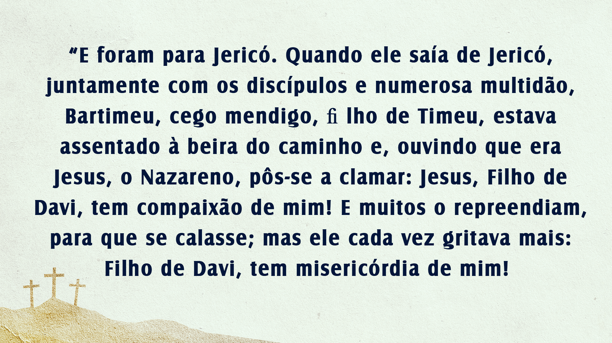

Slide 4
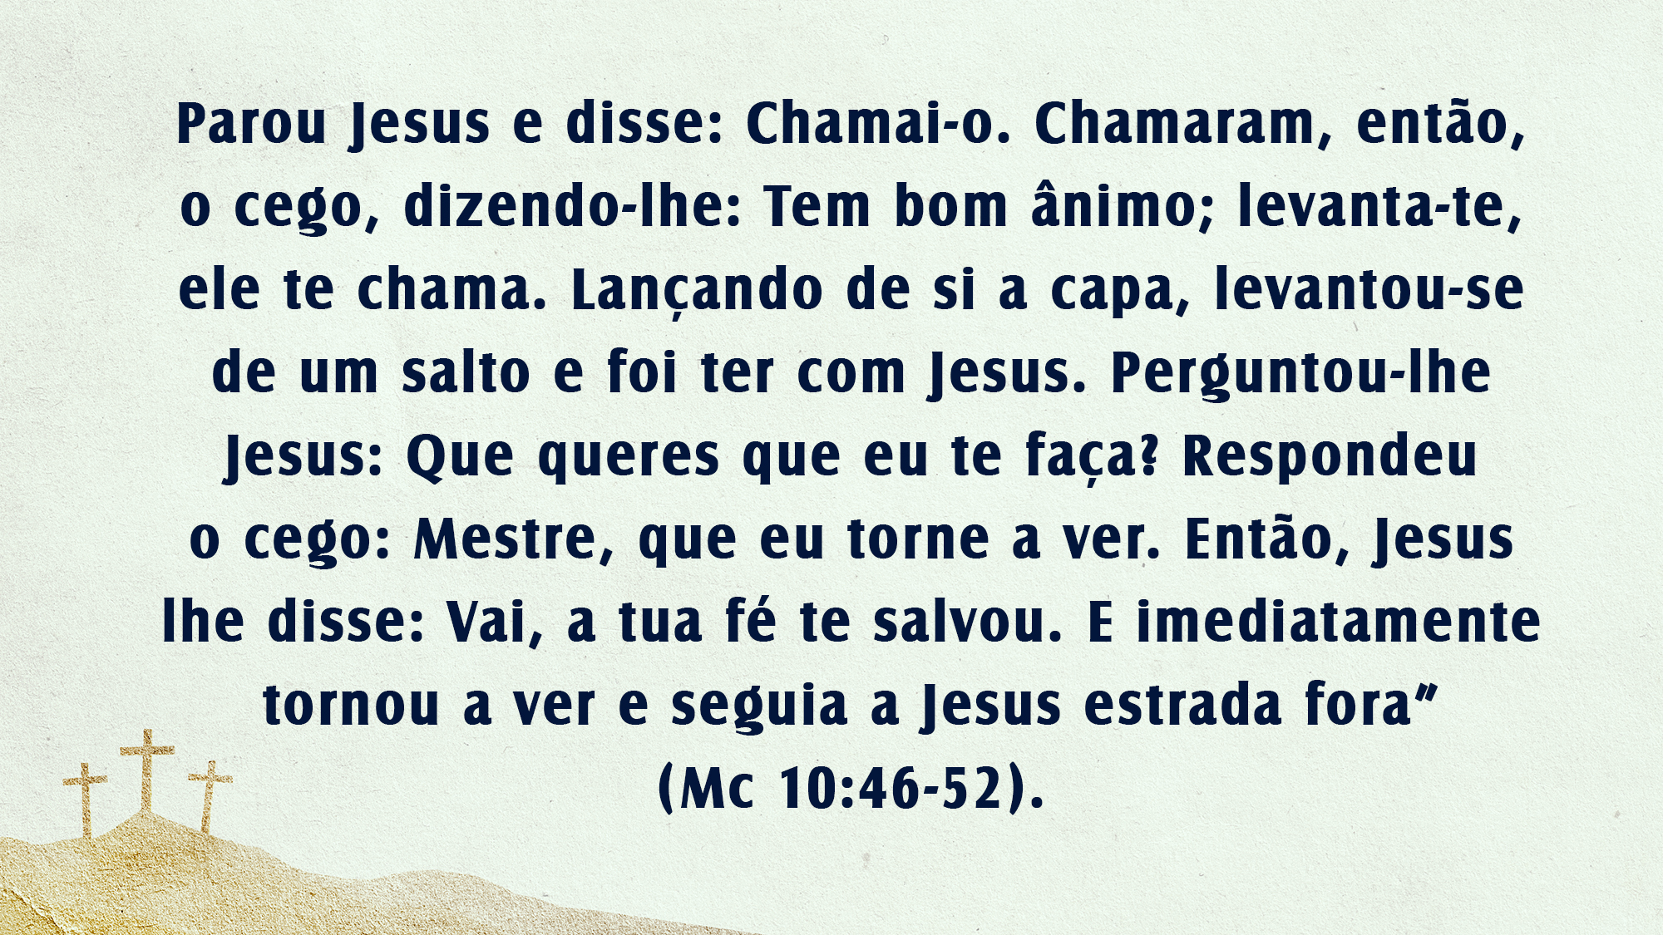

Slide 5
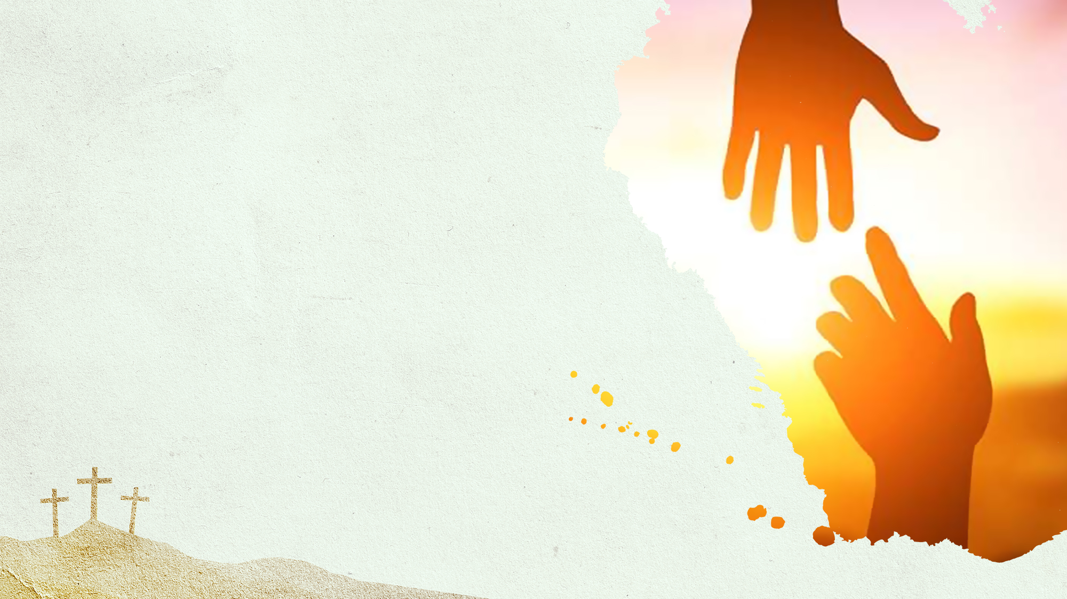
A fé em Deus marca o início de uma nova vida. Não importa o nosso passado e os nossos fracassos, Deus está disposto a nos fazer renascer se confiarmos nEle.

Slide 6
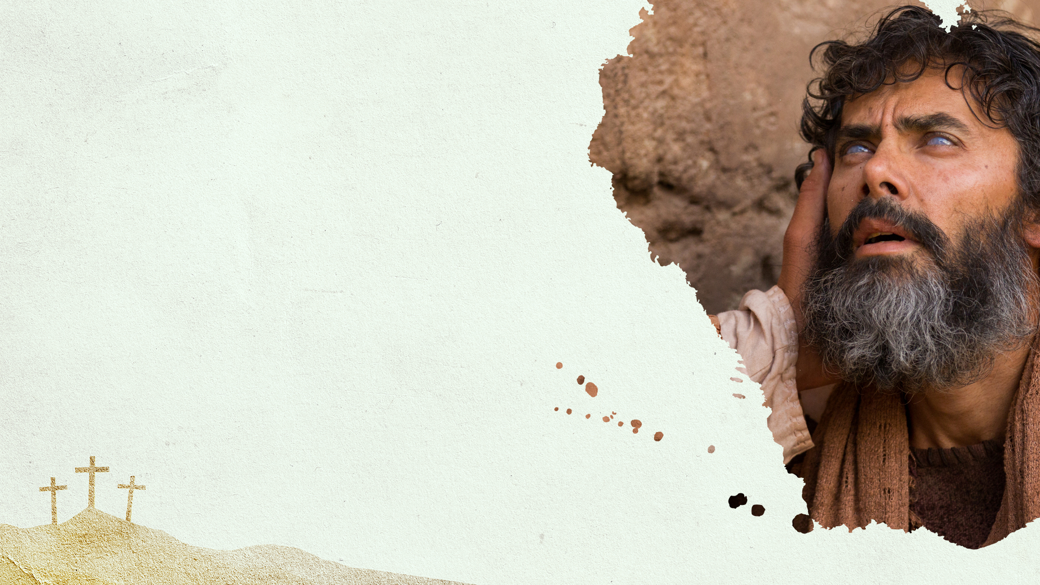
Podemos ver na história de Bartimeu três passos que podem fortalecer a fé e fazer renascer nossa vida:

Slide 7
1
Ele clamou a Jesus, apesar dos obstáculos.

Slide 8
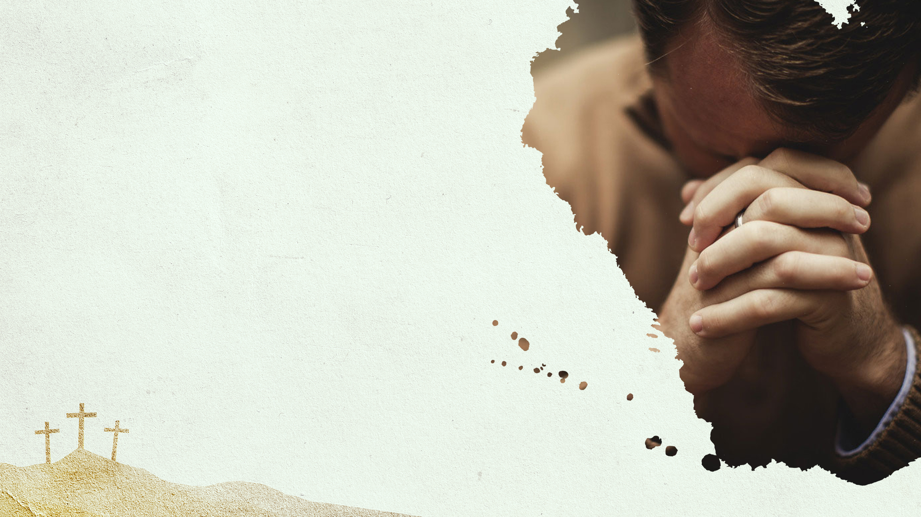
Independentemente do que sentimos, mesmo que não consigamos ver a Jesus, devemos sempre clamar.

Slide 9
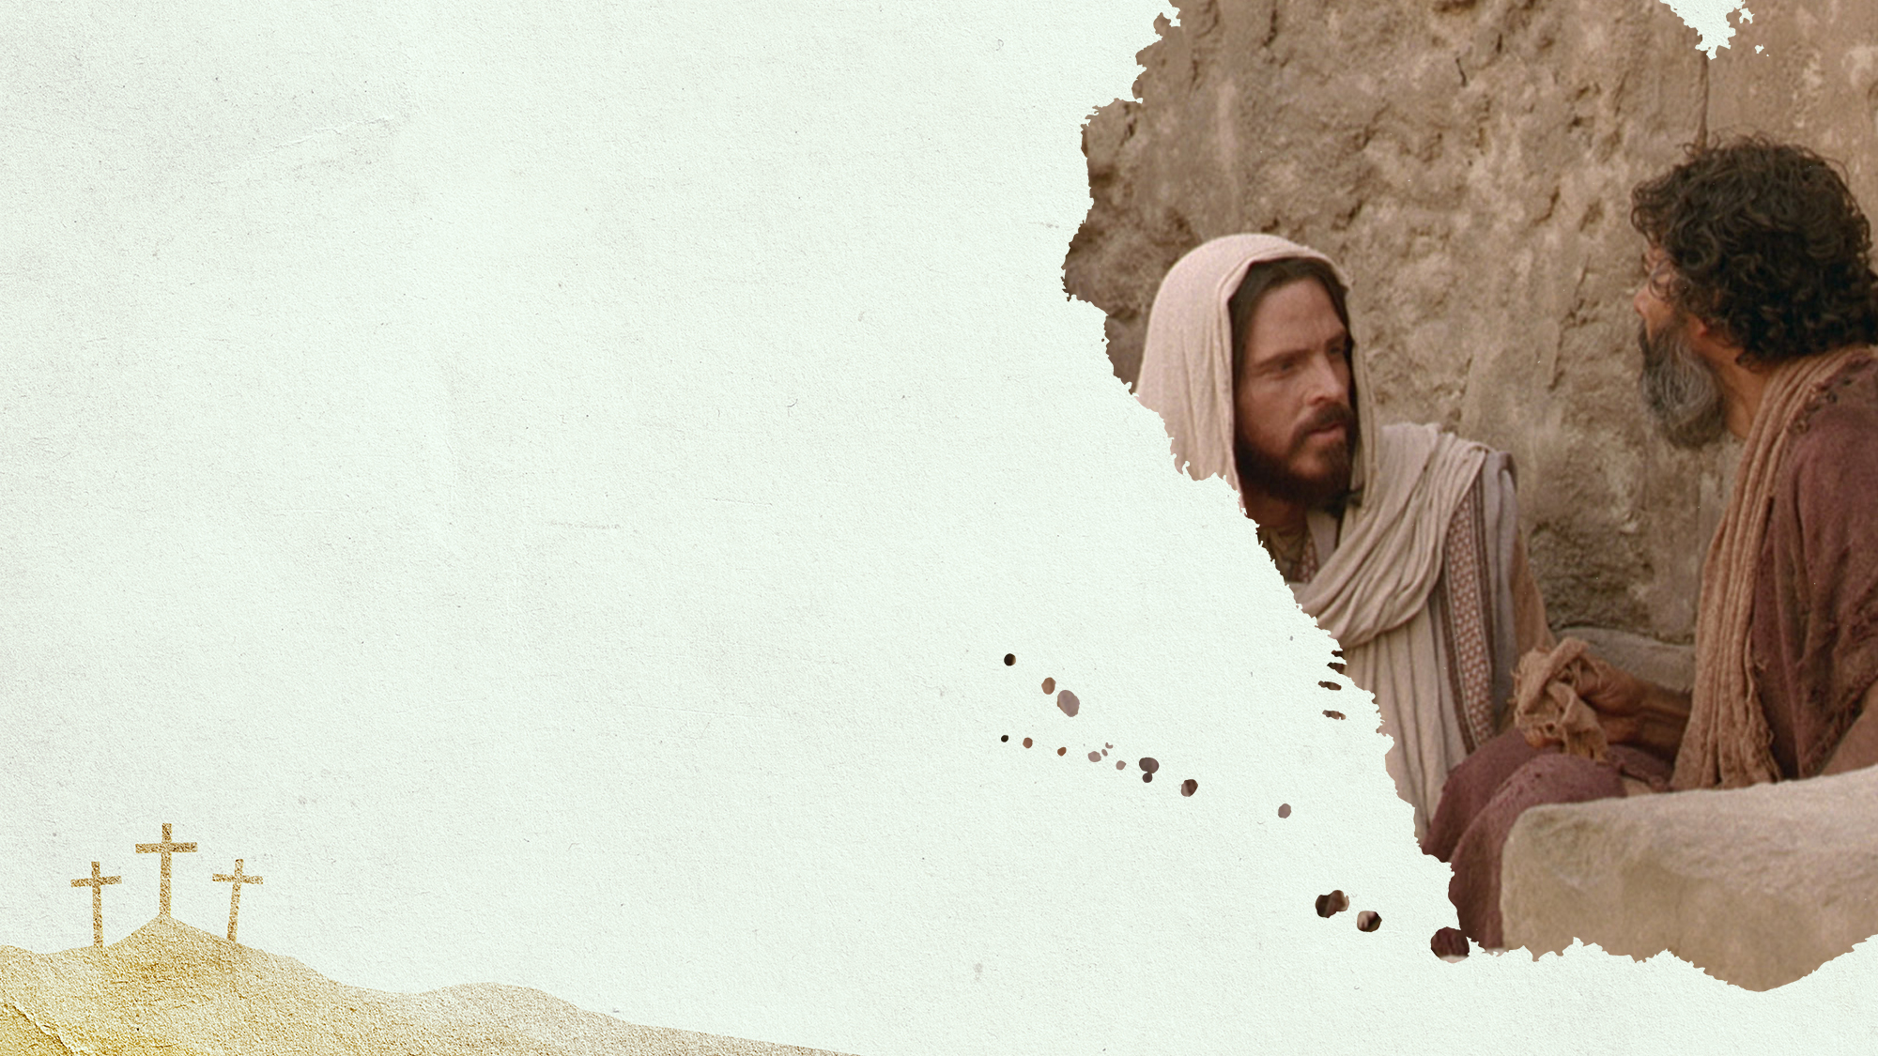
2
Bartimeu largou o manto ao ouvir o chamado de Jesus.

Slide 10
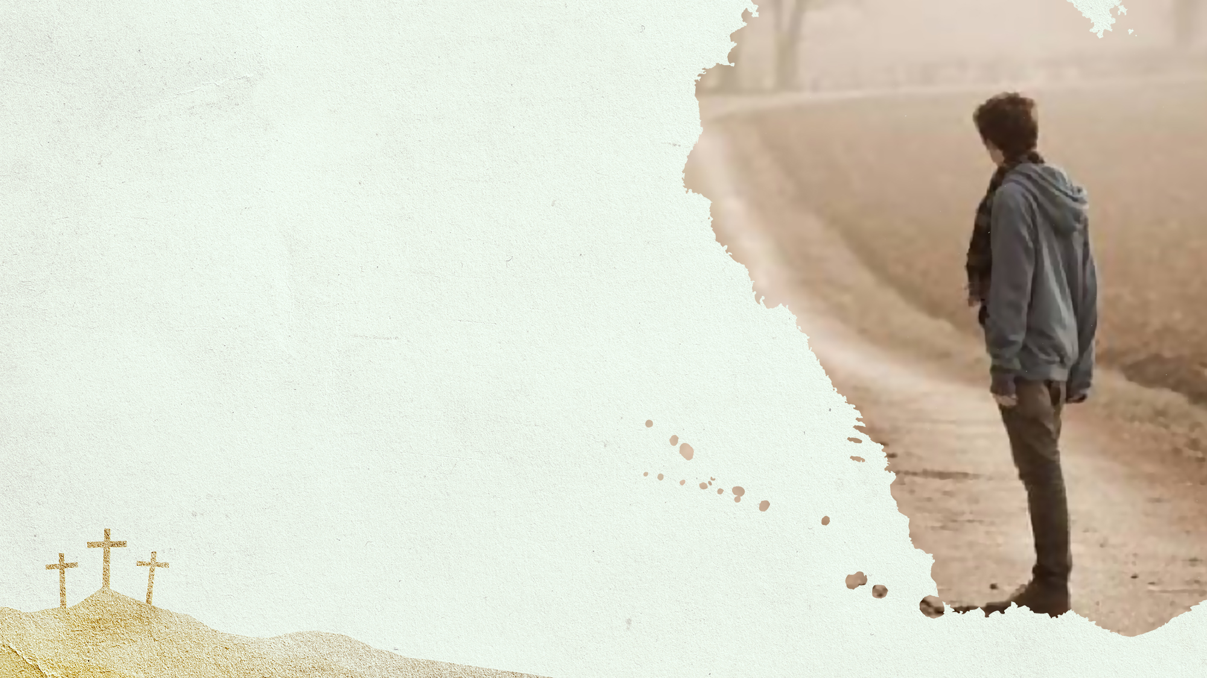
Existem momentos na vida em que precisamos largar algumas coisas para estar com Jesus. A fé que traz renascimento precisa de renúncia.

Slide 11
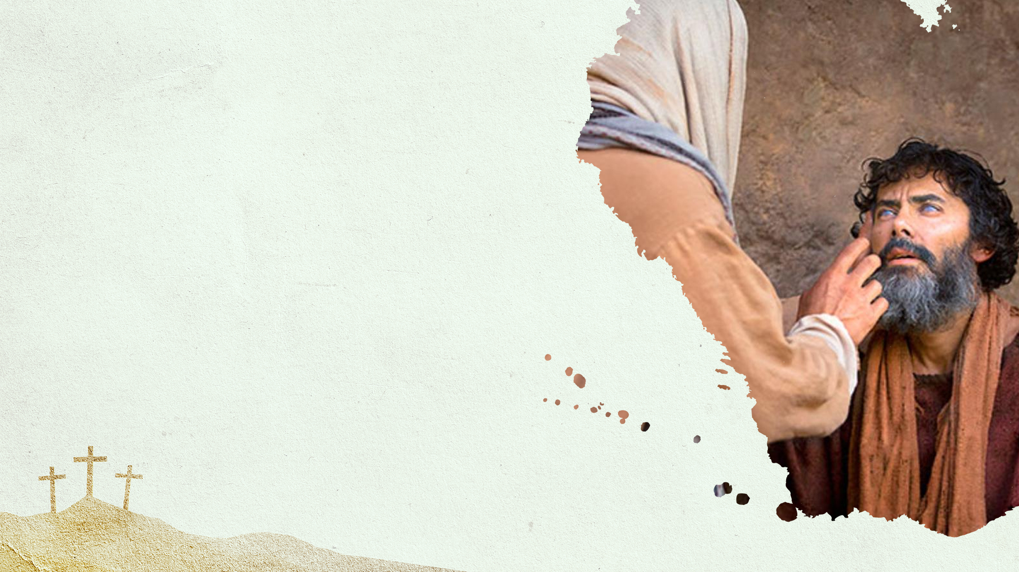
3
Bartimeu foi claro e específico no que queria.

Slide 12
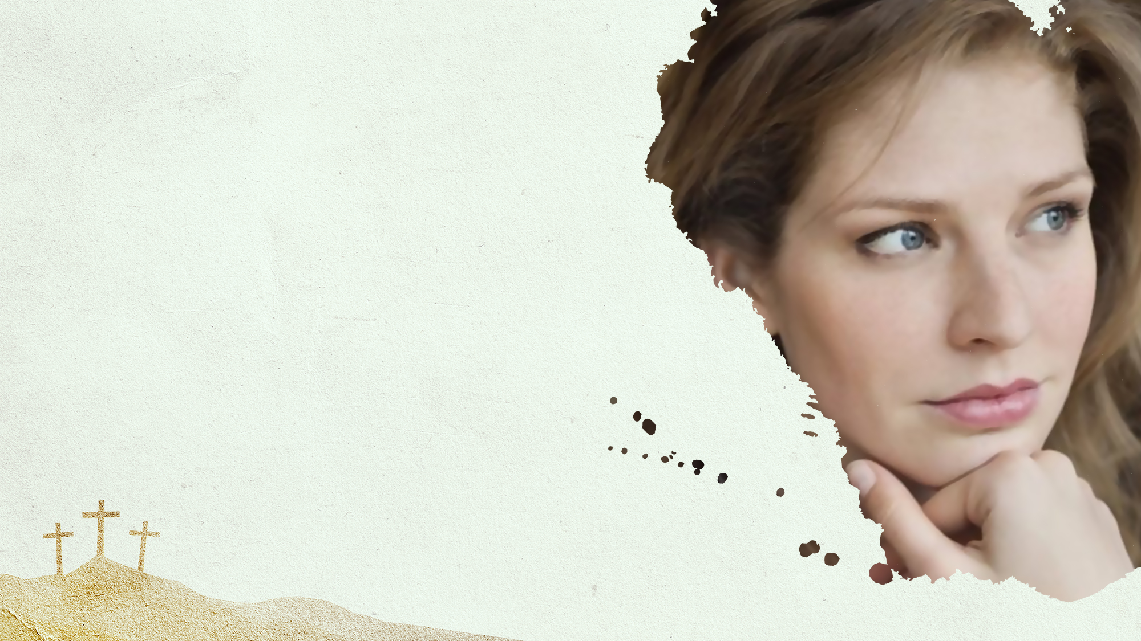
Alguns de nós parecemos estar acomodados de tal maneira que desistimos de sonhar, de ter uma nova vida. E nem mesmo pedimos algo especial para Deus, pois estamos adormecidos em nosso comodismo.

Slide 13
Você não precisa ser bom, não precisa ser perfeito. Jesus apenas espera que você O procure e clame sinceramente.

Slide 14

Se você O buscar com fé, Ele fará sua vidar renascer. Ele fará você começar de novo. Ele fará o impossível por você.

